Slide 1
NASILJE U ŠKOLI
Zastrašivanje i nasilje od strane vršnjaka

Slide 2
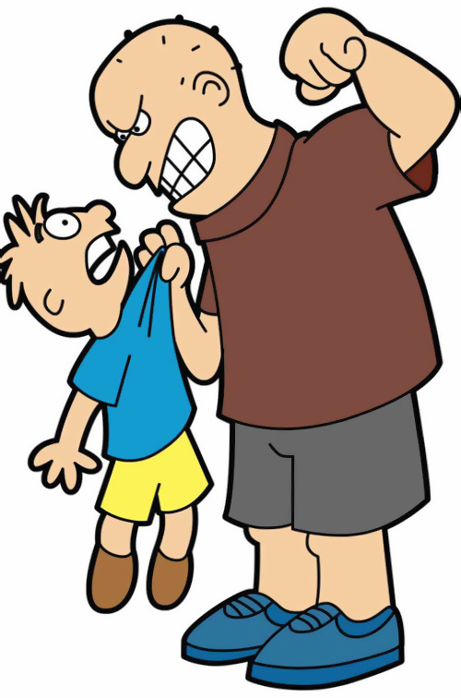
Nasilje u školi je:
Nasilje u kojem je učenik trajno i učestalo izložen negativnim postupcima od strane jednog ili više učenika koji ga namjerno žele poniziti, povrijediti ili izložiti neugodnostima.

Slide 3
Vrste nasilje u školi:
1. FIZIČKO (naguravanja, udaranja, grebanja i sl.)
2.VERBALNO (nazivanje pogrdnim imenima, prijetnje i sl.)
3.SOCIJALNO (ogovaranje, ignoriranje i pokušaji da se drugu osobu izbaci iz skupine…)
4.PSIHOLOŠKI (prijeteći pogledi, dovođenje u neugodnost i sl.)

Slide 5
Zašto se dijete počinje nasilno ponašati?
Postoje različiti uzroci zašto se djeca počinju nasilno ponašati, jedno od toga je:
OBITELJ:
nedostatak pažnje i topline
svjedočenje nasilnom ponašanju kod kuće te nedovoljan nadzor i briga roditelja.
fizičku i verbalnu agresiju roditelja prema djetetu ili među roditeljima.

Slide 6
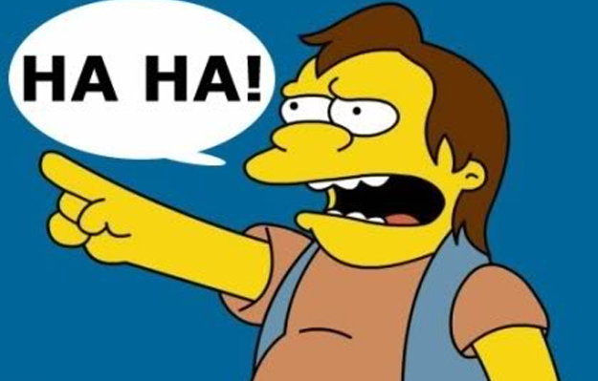
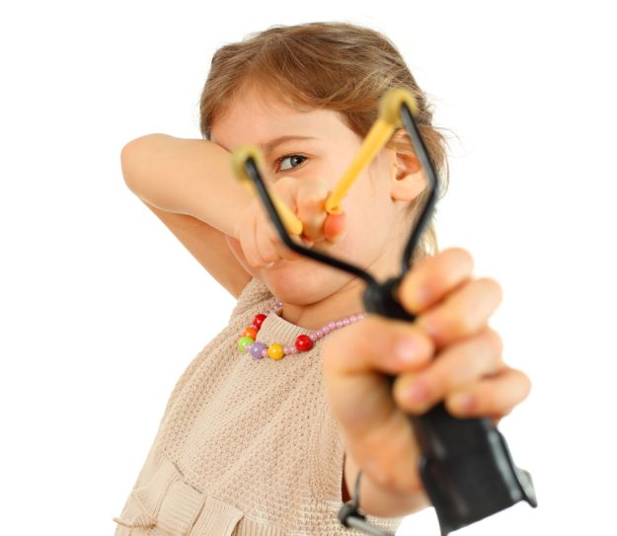
INDIVIDUALNE OSOBINE:
djeca koja su impulzivna, živahna, imaju višak energije
djeca koja nemaju strpljenja, koja često pronalaze brza ”rješenja” frustrirajućih situacija
traumatizirana djeca

Slide 7
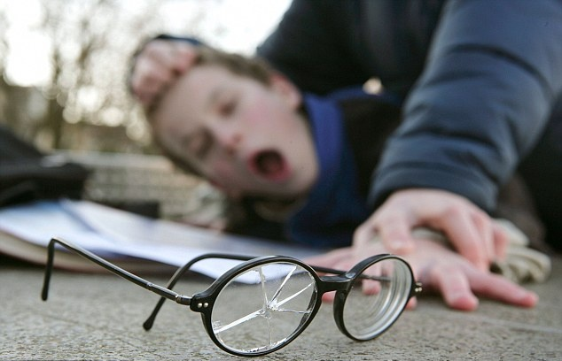
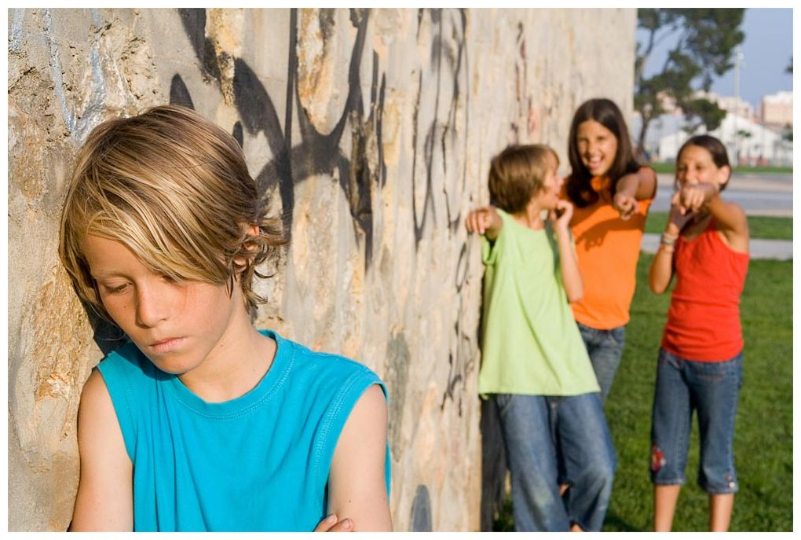
ŠKOLA:
školsko okruženje je vrlo važno za pojavu nasilnog ponašanja
nedostatak bliskosti, osjećaja prihvaćenosti svih učenika
međusobnog poštovanja između nastavnika i učenika i obrnuto, dovode do nasilničkog ponašanja u školi.
nereagiranje nastavnika i stručnih suradnika na agresivna ponašanja učenika i loš nadzor samo olakšavaju nasilnim učenicima da budu agresivni i zastrašuju druge učenike.

Slide 8
Kako prepoznati nasilnika?
nasilnici imaju potrebu osjetiti kontrolu i moć nad drugima te im ponekad nedostaje suosjećanja za žrtve
prkosni su, sukobljavaju se s odraslim osobama, antisocijalni su i skloni kršenju školskih pravila
često su skloni ljutnji i ”lako eksplodiraju”
teško se nose s frustrirajućim situacijama

Slide 9
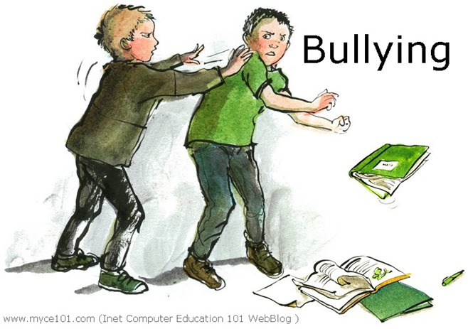
vrlo često su i sami nasilnici bili žrtve fizičkog zlostavljanja i nasilništva u školi (ili u obitelji)!
obično ne vole školu i nisu se na nju adaptirali
imaju lošu samokontrolu, neosjetljivi su na osjećaje drugih ljudi
zadirkuju zbog težine, izgleda, boje kose, obitelji, popularnosti, uloženog truda, teškoća u učenju, religije, zbog položaja u društvu, ljubomore na žrtvu…

Slide 10
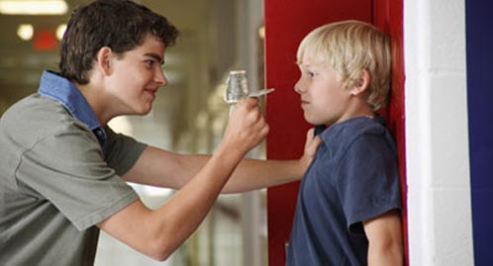
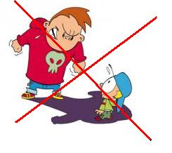
Tko su žrtve zlostavljanja?
žrtve su u pravilu tjelesno slabija djeca od svojih vršnjaka (posebno vrijedi za dječake)
djeca koja su manje uspješnija u sportovima, imaju slabiju tjelesnu koordinaciju, bojažljiva su i nesigurna i lako postaju mete napada

Slide 11
Najčešće je žrtva:
novo dijete u razredu
nadareno dijete
mirno i ljubazno dijete
dijete koje ima dobar odnos s učiteljem
dijete nižeg socijalno-ekonomskog statusa
dijete iz druge etničke skupine
hendikepirano dijete/dijete s posebnim potrebama
dijete razvedenih roditelja
dijete žrtva obiteljskog nasilja.

Slide 12
Upozoravajući znakovi nasilničkog ponašanja:
Znakovi kod male djece i predškolske djece:
impulzivni su, neustrašivi i energični
konstantno odbijaju pravila i slušanje odraslih
često gledaju nasilje na televiziji, uživaju u nasilnim temama ili su zlobni prema vršnjacima

Slide 13
Znakovi kod školaraca:
imaju lošiju pažnju i koncentraciju, često ometaju školske aktivnosti
često upadaju u tučnjave s drugom djecom
na razočarenja, kritike i zadirkivanje reagiraju izuzetnom ljutnjom, krivnjom i željom za osvetom
često gledaju nasilne filmove i igraju nasilne igrice

Slide 14
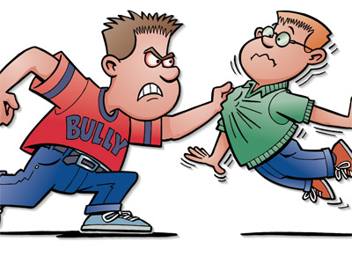
Znakovi kod adolescenata:
ne poštuju autoritete
probleme rješavaju nasilnim ponašanjem
postižu loš školski uspjeh i skloni su markiranju
isključuju ih iz škole
koriste alkohol i droge
sudjeluju u tučnjavama, krađama i uništavanju javnog vlasništva

Slide 15
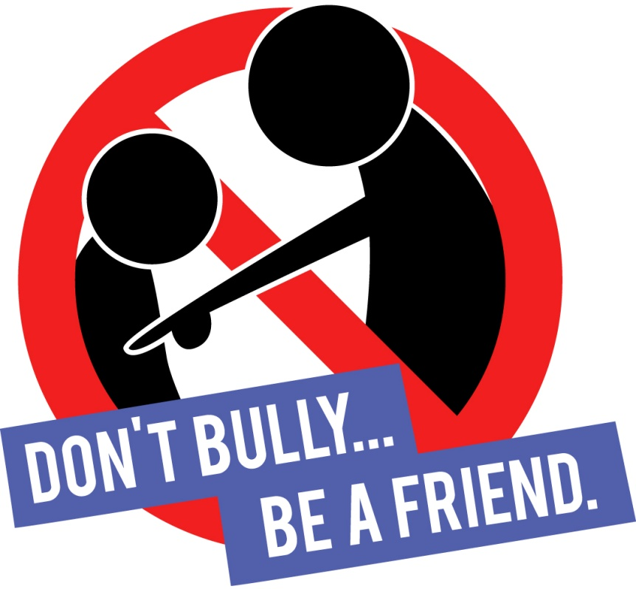

Slide 16
Kako pomoći?
NEMOJ ŠUTJETI O NASILJU!!!
Reci roditeljima, reci učiteljima, reci prijateljima.
Što više ljudi zna što se događa i kako se ti pri tome osjećaš to je veća šansa da će ti netko uspjeti pomoći.
Ako trpiš i šutiš, šanse da netko sazna što ti se događa i pomogne su male.
Obavezan si samom sebi ne šutjeti i učiniti sve što možeš da bi se zaštitio.

Slide 17
Roditelji koji sumnjaju da su njihova djeca žrtve nasilja trebaju posvetit više pažnje, slušati što im dijete govori, postavljati pitanja, biti dio djetetova života…
Ako se uspostavi da je dijete žrtva nasilja, TREBA STATI NA KRAJ TOM NASILJU!

Slide 18
Posljedice zlostavljanja:
djeca se osjećaju se odbačeno, prestrašeno, nevidljivo, posramljeno, ljutito ili pak imaju poteškoće u uspostavljanju bliskih prijateljstava
ništa manje posljedice ne trpi ni dijete koje se nasilno ponaša, koje uči da su batine i povrede način da izrazi ljutnju i izbori se za sebe

Slide 19
Prepoznavanjem, zaustavljanjem i sprečavanjem nasilja pružamo djeci pomoć da prevladaju posljedice nasilja, šaljemo im jasnu poruku da nam je njihova dobrobit važna i da živimo u društvu koje ne tolerira nasilje ni u kojem obliku.

Slide 20
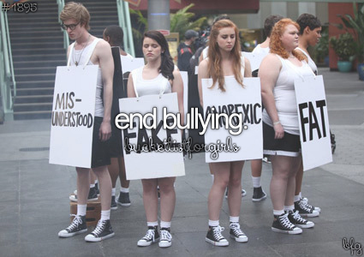
Prezentaciju izradile:
Vedrana Jurić
Martina Špehar
Valerija Erpačić, 3.a
Hvala na pažnji! ☺

